Slide 1
Гуо «Красненская средняя школа кореличского района»
Областной патриотический марафон «Кубок Патриота»
Конкурс презентаций «Герои Великой Отечественной войны – мужество, доблесть, честь»
«Фронтовой путь участника Великой Отечественной войны Сквороды Владимира Владимировича (09.01.1921г – 13.05.1988г)»

Slide 2
Скворода Владимир Владимирович родился 9 января 1921 года в деревне Огородники Новогрудского района Гродненской области (в те времена - Барановичская область, Белорусская ССР).
До начала войны успел получить три класса образования.
С 12 марта1944 года до 11 июля 1944 года в период Великой Отечественной Войны участвовал в партизанском движении в качестве рядового партизана отряда «Сокол», бригада «Комсомолец».
На фото Скворода Владимир Владимирович с родителями и сестрой, 1950-ые гг.

Slide 3
СПРАВКА: Бригада «Комсомолец» создана в декабре 1943 г. приказом уполномоченного ЦК КП(б)Б и БШПД по Барановичской области на базе отрядов им. М.И. Калинина, «Сокол», 1-го и 2-го Комсомольских, выделенных бригадой им. Г.К. Жукова. К началу 1944 года в бригаде насчитывалось около 400 человек. На день соединения с частями Красной Армии 10 июля 1944 г. насчитывала 588 партизан. Бригада действовала на территории Мирского, Столбцовского, Кореличского районов.
г.п.Кореличи

Slide 4
Шел 1944 год - год освобождения Беларуси. Советская армия вела героические наступательные бои. Обстановка требовала еще большей активизации боевой деятельности партизан, и они всеми силами стремились как можно больше помочь нашей армии. Была усилена борьба с вражескими гарнизонами. В конце марта 1944 года бригада «Комсомолец» участвовала в операции по разгрому Мирского гарнизона.
г.п.Мир Кореличского района. Уничтоженная военная техника, 1944 год.

Slide 5
13 июля 1944 года бригада «Комсомолец» была расформирована. Часть партизан призывного возраста влилась в ряды Советской армии, а остальные, как говорится, засучив рукава, пошли поднимать из руин города и села родной Беларуси, пахать и сеять землю, учить детей... Каждый пошел своей дорогой... Так закончилась партизанская эпопея.
Партизанская бригада «Комсомолец», 1944 год.

Slide 6
Партизаны Беларуси
https://partizany.by/partisans/156132/

Slide 7
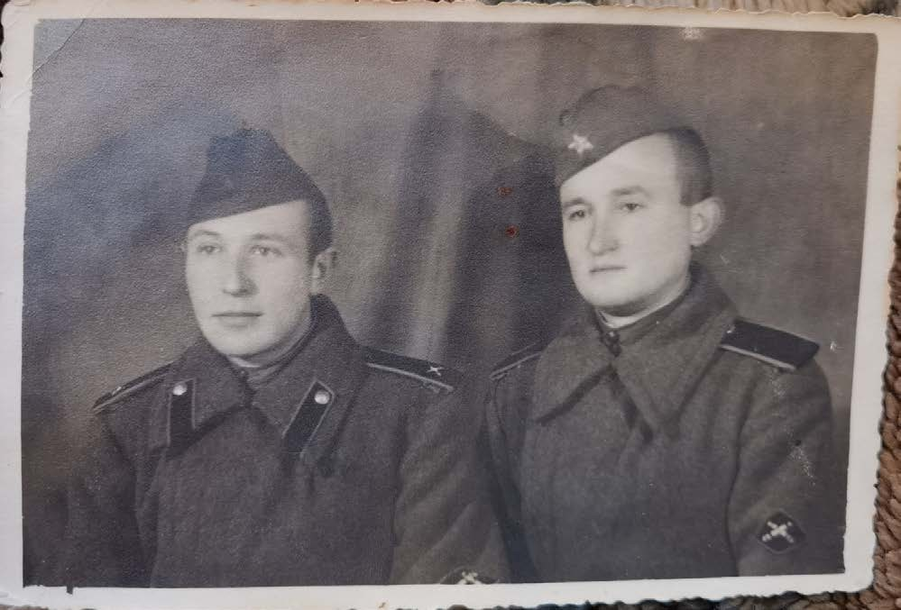
5 ноября 1944 года Скворода Владимир Владимирович был призван в ряды Красной Армии Новогрудским РВК, Белорусской ССР, Барановичской области, Новогрудского района. Попал в учебное подразделение, где получил военную специальность командир пушки (артиллерист). Служил в 1068 СП, 313 СД, 2 БелФ (Стрелковый Полк №1068 (Артиллерийский Полк №856), Стрелковая Дивизия №313, Второго Белорусского Фронта).
На фото красноармейцы-артиллеристы, справа Скворода Владимир Владимирович со своим армейским товарищем, однополчанином, односельчанином и однофамильцем Сквородой Михаилом Михайловичем в годы Великой Отечественной войны

Slide 8
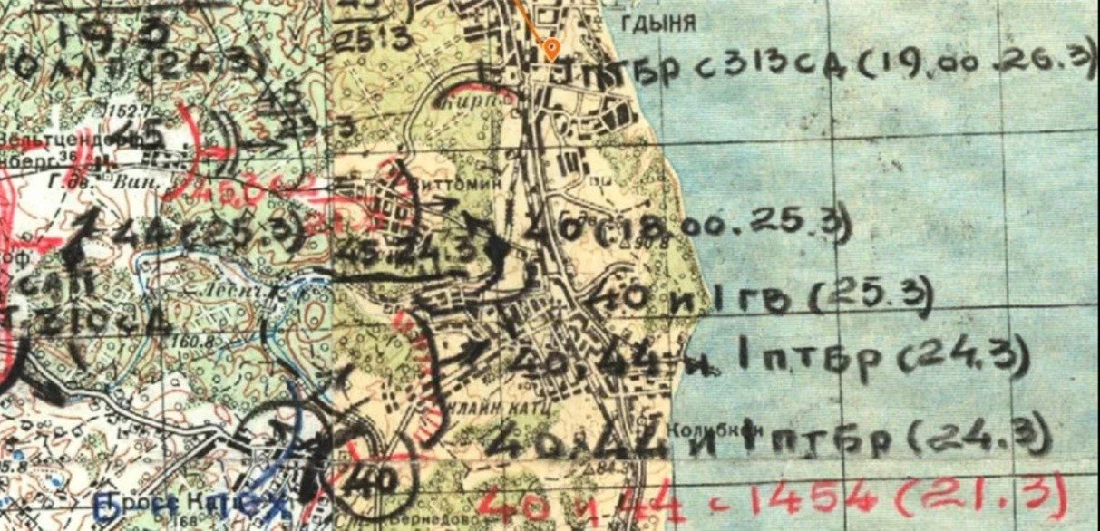
24 марта 1945 года Скворода Владимир Владимирович в возрасте 24 года совершил подвиг и награждён Медалью «За отвагу», воинское звание на момент награждения: красноармеец, имеется соответствующая архивная запись подвига. Реквизиты документа: ЦАМО. Картотека награждений, шкаф 80, ящик 3. https://pamyat-naroda.su/awards/25744749

Slide 9
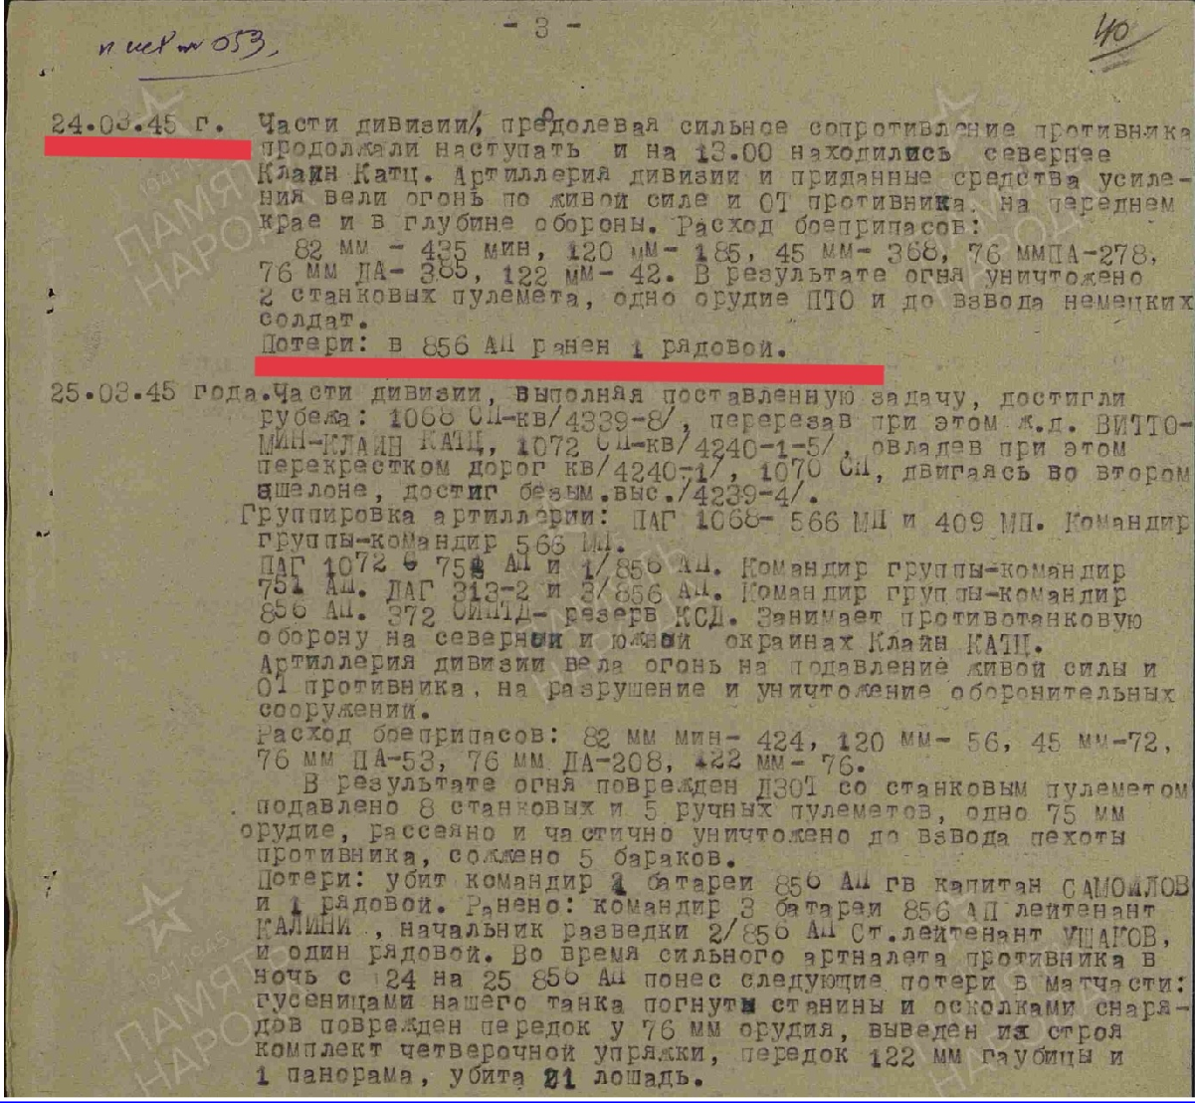
Имеется соответствующая запись в Журнале боевых действий артиллерии 313 сд
№ документа: 53,
Дата создания документа: 31.03.1945 г.,
Архив: ЦАМО, Фонд: 1622, Опись: 1, Дело: 301, Лист начала документа в деле: 38, страница 5.
Авторы документа: 313 сд, майор Круковский)

Slide 10
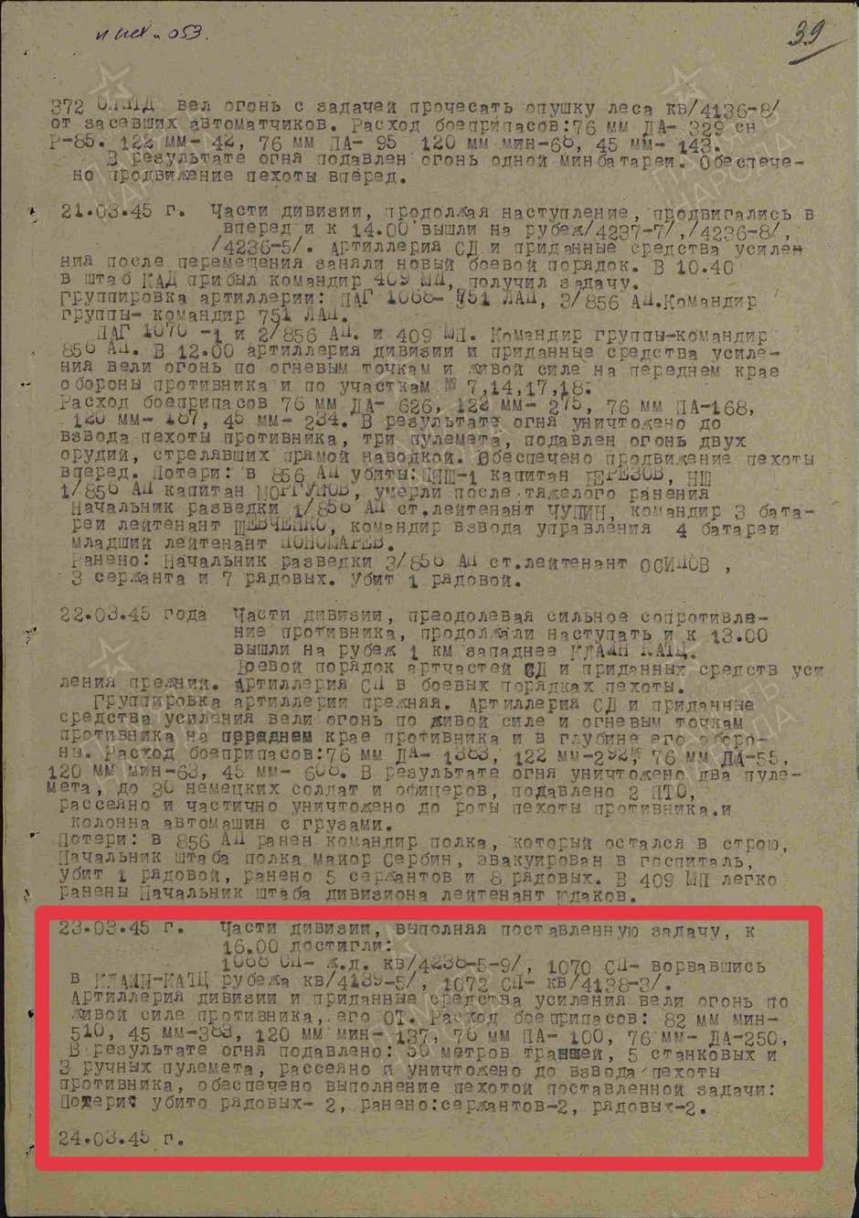
Описание боевой обстановки накануне совершения подвига.
Журнал боевых действий артиллерии 313 сд, № документа: 53,
Дата создания документа: 31.03.1945 г.,
Архив: ЦАМО, Фонд: 1622, Опись: 1,
Дело: 301, Лист начала документа в деле: 38, страница 3.
Автор документа: 313 сд, майор Круковский)

Slide 11
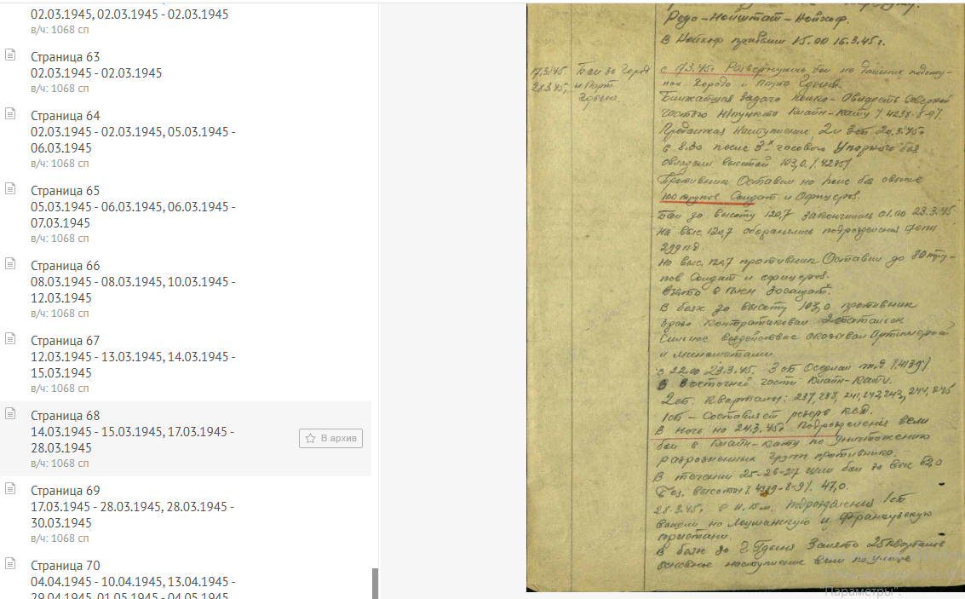
Имеется соответствующая запись в Журнале боевых действий 1068 сп Архив: ЦАМО, Фонд: 7738, Опись: 62039, Дело: 13, Лист начала документа в деле: 1, страница 68. Автор документа: 1068 сп, майор Кодкин) https://pamyat-naroda.ru/documents/view/?id=131026352&static_hash=fc6a71879c5b55f8753d1a52ab9fba7av6
На фото Скворода Владимир Владимирович, город Штольп (Польша), 10.09.1945

Slide 12
На Гданьском (Данцигском) направлении наши войска продолжали наступление. Западнее Гданьска (Данцига) советские части вышли к внутреннему обводу укреплённого района. Наши пехотинцы, наступающие по побережью Данцигской бухты, преодолели противотанковый ров и, быстро продвигаясь вперёд, захватили в исправном состоянии мосты через реку Глетткау. Эти мосты сразу же были использованы для переброски танков и артиллерии. Преследуя противника, советские пехотинцы и танкисты ворвались в Олива - пригород Гданьска (Данцига). В результате ожесточённого боя этот пригород, находящийся в 3 километрах к северу от Гданьска, занят нашими войсками. На подступах к Гдыне советские части отбили многочисленные вражеские контратаки и овладели посёлком Клайн-Катц. По воспоминаниям очевидцев, места боёв были завалены трупами немецких солдат и офицеров. За день уничтожено 17 танков, 52 орудия и 58 миномётов противника. Нашими бойцами захвачены трофеи, в числе которых 5 танков, 6 железнодорожных эшелонов и более 600 вагонов с различными военными грузами.
Бой в населенном пункте Клайн-Катц (Польша), 1945 год

Slide 13
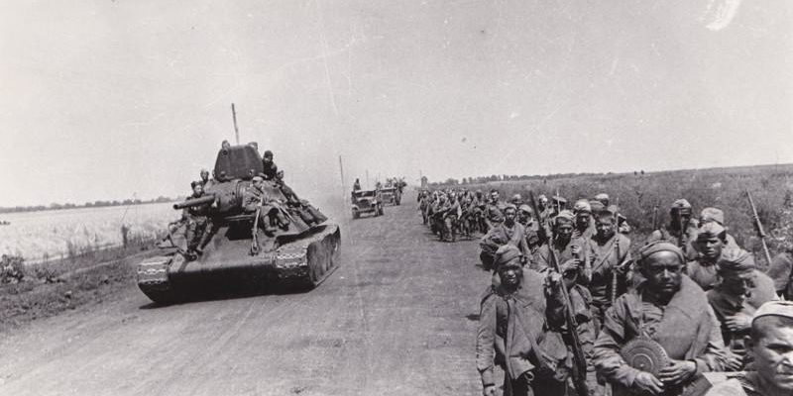
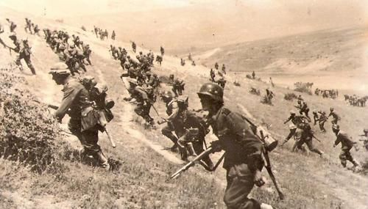
Бой в населенном пункте Клайн-Катц, 1945 год
20 марта 1945 года 313-я стрелковая дивизия, в которой воевал Скворода В.В., получила боевую задачу — с 751-м легким артиллерийским полком, 884-м истребительно-противотанковым артиллерийским полком, во взаимодействии с 40-й танковой бригадой наступать в направлении города Клайн-Катц и овладеть им. 22 марта дивизия должна была развивать наступление на город Клайн-Катц. На пути наступления наших частей лежала сильно укрепленная противником высота 120,7. Командир дивизии полковник В. А. Асафьев решил: 1068-м стрелковым полком и 3-м батальоном 1072-го стрелкового полка окружить высоту, разгромить обороняющего высоту противника, после чего развивать наступление на Клайн-Катц. В течение ночи части дивизии совершили обходный маневр и к утру 22 марта с боями вышли на исходное положение для наступления, завершив окружение высоты. 2-й и 3-й батальоны 1070-го полка продолжали наступление в восточном направлении в течение часа с 7 до 8 утра, отразили две контратаки фашистов численностью до двух рот каждая.1068-й стрелковый полк и 3-й батальон 1072-го полка, подвергнув мощному огневому налету высоту 120,7, в 11 часов перешли в атаку и после трёхчасового ожесточенного боя штурмом овладели высотой, разгромив оборонявшийся вражеский гарнизон. Противник понес потери до 300 человек убитыми и ранеными. В боях за овладение высотой солдаты и сержанты проявляли массовый героизм.
https://history-doc.ru/vojny/ognevoj-meshok-vynuzhdennyj-sposob-oborony-nemcev/

Slide 14
Пройдя фронтовые дороги, демобилизовался Скворода Владимир Владимирович только 20 марта 1946 года в возрасте 25 лет.
В 26 лет в 1947 году познакомился с Гайдыш Феофанией Иосифовной (ей было19 лет), поженились. Жили в деревне Огородники Новогрудского района Гродненской области. Работал конюхом в колхозе, затем бригадиром полеводной бригады. Трудно приходилось, так как бригада занималась выращиванием льна, а «лён любiць паклон».
На фото Скворода Владимир Владимирович с женой , матерью и детьми, начало 1950-ых гг.

Slide 15
На фото жена Феофания Иосифовна и дочь Елена в д.Огородники Новогрудского района, начало 1970-ых гг.
На фото Скворода Владимир Владимирович в кругу семьи, дом в д.Огородники Новогрудского района, начало 1970-ых гг.

Slide 16
На фото Скворода Владимир Владимирович с женой и детьми в д.Огородники Новогрудского района, 1970-ые гг.
На фото Скворода Владимир Владимирович в Брестской крепости, 1970-е гг.

Slide 17
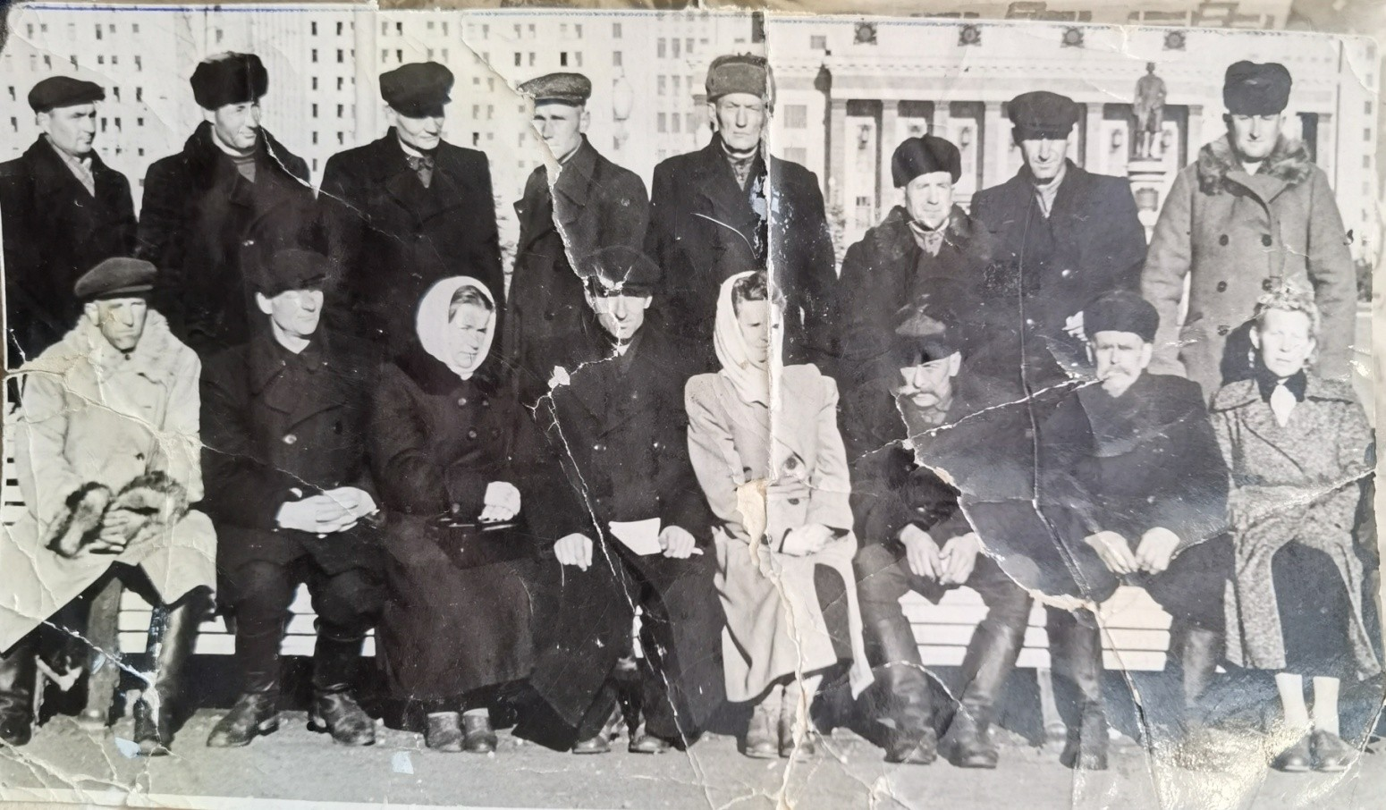
Пройдя фронтовые дороги, демобилизовался Скворода Владимир Владимирович только 20 Марта 1946 года в возрасте 25 лет.
В 26 лет в 1947 году познакомился с Гайдыш Феофанией Иосифовной 19 лет и быстро поженились. Жили в деревне Огородники, Новогрудского района, Гродненской области. Работал конюхом в колхозе, затем бригадиром полеводной бригады. Трудно приходилось, так как бригада занималась выращиванием льна, а «лён любiць паклон».
11 июля 1956 года и 18 июля 1957 года Скворода Владимир Владимирович был участником Всесоюзной (СССР) сельскохозяйственной выставки и два раза бригадир-полевод колхоза имени Сталина Новогрудского района награждался медалями.
На фото Скворода Владимир Владимирович вверху справа, ВДНХ.

Slide 18
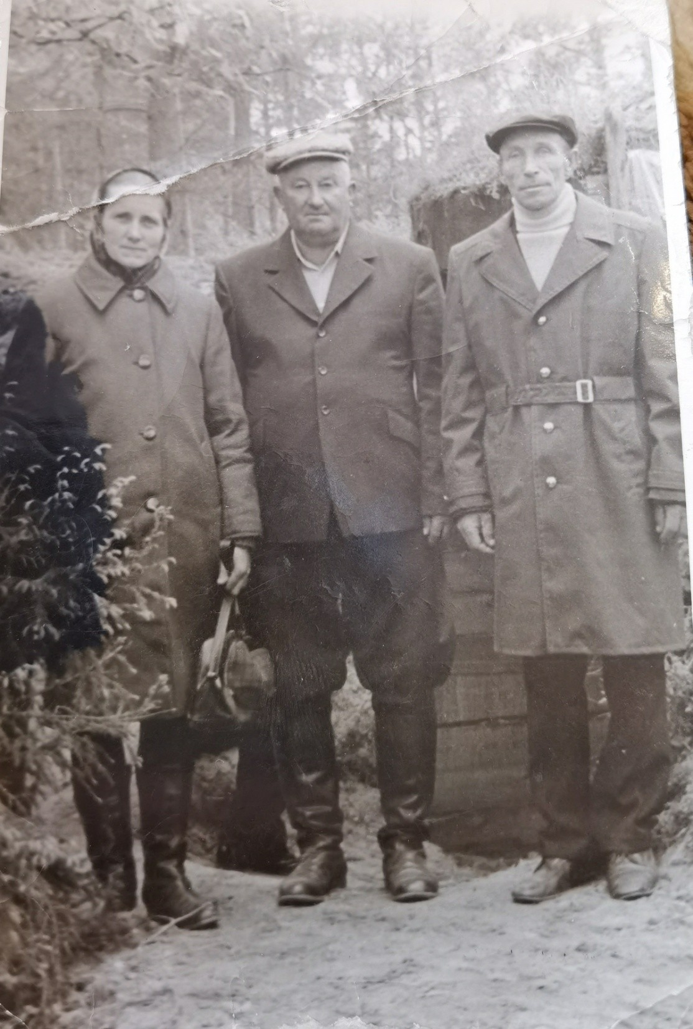
Скворода Владимир Владимирович (в центре) рядом со своей женой Гайдыш Феофанией Иосифовной, а также со своим армейским товарищем, однополчанином, односельчанином и однофамильцем Сквородой Михаил Михайловичем на партизанском слёте партизанских бригад возле реки Нёман в Кореличском районе, возле партизанской землянки (1970-е гг).

Slide 19
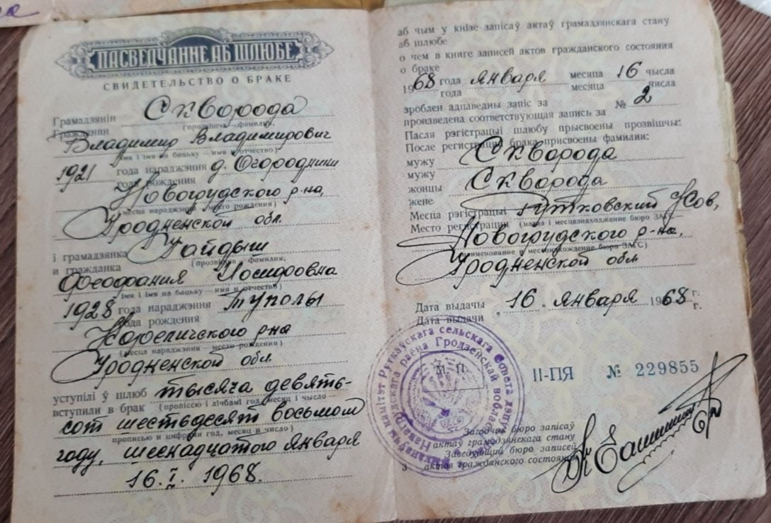
Семья вырастила шестерых детей: пять сыновей (Анатолия, Александра, Николая, Владимира, Сергея) и одну дочку Елену. Дети живут и работают в городском поселке Кореличи, Гродненской области, куда семья переехала жить в начале 70х годов.
По воспоминаниям жены Гайдыш Феофании Иосифовны о своём муже, Скворода Владимир Владимирович был добрый и очень внимательный человек.

